Slide 1

Tổng động năng và thế năng của một vật gọi là gì?
Tổng động năng và thế năng của vật gọi là cơ năng của vật
Các nguyên tử, phân tử có động năng, thế năng không? Vì sao?
Khi cọ xát hai lòng bàn tay vào nhau thì có cảm giác ấm lên?
Tại sao cần để muỗng nhôm vào ly trước khi rót nước nóng vào ly?

Slide 2
Chủ đề: CƠ SỞ CỦA NHIỆT ĐỘNG LỰC HỌC.
a/ NỘI NĂNG
VÀ SỰ BIẾN THIÊN NỘI NĂNG

Slide 3

I. NỘI NĂNG
1. Nội năng là gì?
động năng
phân tử.
Các phân tử chuyển động hỗn độn không ngừng.
Giữa các phân tử có lực tương tác và khoảng cách
+
thế năng
phân tử
Trong nhiệt động lực học, người ta gọi tổng động năng và thế năng của các phân tử cấu tạo nên vật là nội năng của vật.
Kí hiệu : U
Đơn vị : Jun ( J )
║
Nội năng

Slide 4
Vậy nội năng của một vật phụ thuộc vào những yếu tố nào?
vận tốc chuyển động hỗn độn
của các phân tử thay đổi
Động năng của
các phân tử thay đổi.
Nhiệt độ
Thay đổi
khoảng cách giữa
các phân tử thay đổi
thế năng tương tác
thay đổi.
Thể tích
Thay đổi
Vậy nội năng phụ thuộc vào nhiệt độ và thể tích của một vật.
Nội năng U = f (T,V).

Slide 5
I. NỘI NĂNG
2. Độ biến thiên nội năng (ΔU):
Độ biến thiên nội năng của một vật là phần nội năng tăng thêm hay giảm bớt trong một quá trình.
Kí hiệu: ∆U= U₂-U₁
U₁ là nội năng lúc đầu của vật.
U₂ là nội năng lúc sau của vật.
LƯU Ý:
∆U > 0 ⬄ U₂ > U₁: nội năng tăng.
∆U < 0 ⬄ U₂ < U₁: nội năng giảm.

Slide 6
Muốn thay đổi nội năng của vật ta cần thay đổi những yếu tố nào? Và làm thế nào để thay đổi những yếu tố đó?

Slide 7

Hãy tìm cách làm thay đổi nội năng của miếng kim loại?
Bỏ miếng kim loại cốc nước sôi
Cọ xát
Nhiệt độ của tấm kim loại tăng.
Nhiệt độ của tấm Kim loại tăng
Nội năng tăng
Nước sôi
Nội năng tăng
Truyền nhiệt, dẫn đến thay đổi nội năng
Thực hiện công, dẫn đến thay đổi nội năng

Slide 8
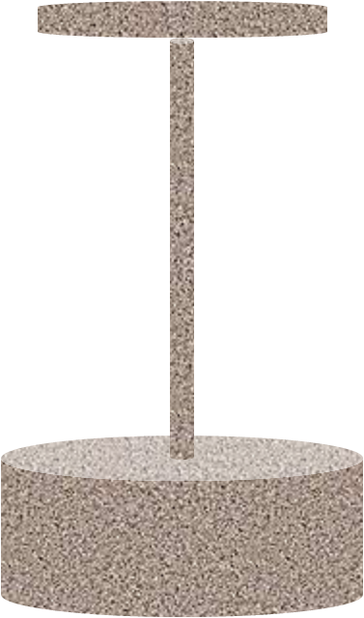


Nén pittông xuống để giảm thể tích
Giảm khoảng cách giữa các phân tử
Hãy tìm cách thay đổi nội năng của khối khí trong xilanh
Nội năng tăng
Thực hiện công, dẫn đến thay đổi nội năng.

Slide 9

Cho tiếp xúc với nguồn nhiệt
Khí trong xi lanh nóng lên
Nội năng thay đổi
Truyền nhiệt, dẫn đến thay đổi nội năng.

Slide 10
II. CÁC CÁCH LÀM THAY ĐỔI NỘI NĂNG
1. Thực hiện công
Có sự chuyển hóa từ dạng năng lượng khác sang nội năng
2. Truyền nhiệt
a. Quá trình truyền nhiệt.
Trong quá trình truyền nhiệt không có sự chuyển hóa năng lượng từ dạng này sang dạng khác, chỉ có sự truyền nội năng từ vật này sang vật khác

Slide 11
II. CÁC CÁCH LÀM THAY ĐỔI NỘI NĂNG
2. Truyền nhiệt
a. Quá trình truyền nhiệt.
b. Nhiệt lượng: là số đo độ biến thiên nội năng trong quá trình truyền nhiệt.
∆U=Q
∆U là độ biến thiên nội năng của vật trong quá trình truyền nhiệt.
Q là nhiệt lượng vật nhận được hay tỏa ra.
Trong đó:

Slide 12
II. CÁC CÁCH LÀM THAY ĐỔI NỘI NĂNG
2. Truyền nhiệt
a. Quá trình truyền nhiệt.
b. Nhiệt lượng:
Q = mcΔt
c. Công thức tính nhiệt lượng thu vào hay tỏa ra của một chất:
Q: Nhiệt lượng thu vào hay tỏa ra (J)
m: khối lượng (kg)
Trong đó:
c: nhiệt dung riêng của chất (J/kg.K)
Δt: độ biến thiên nhiệt độ (⁰C hoặc K)

Slide 13
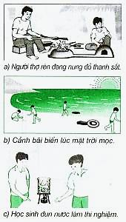
II. CÁC HÌNH THỨC TRUYỀN NHIỆT.
Truyền nhiệt
Dẫn nhiệt
Bức xạ
Đối lưu

Slide 14
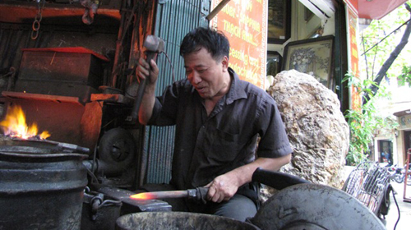

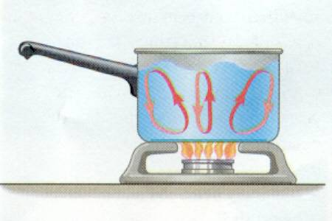
II. CÁC HÌNH THỨC TRUYỀN NHIỆT.
Dẫn nhiệt
Bức xạ
Đối lưu

